Slide 1
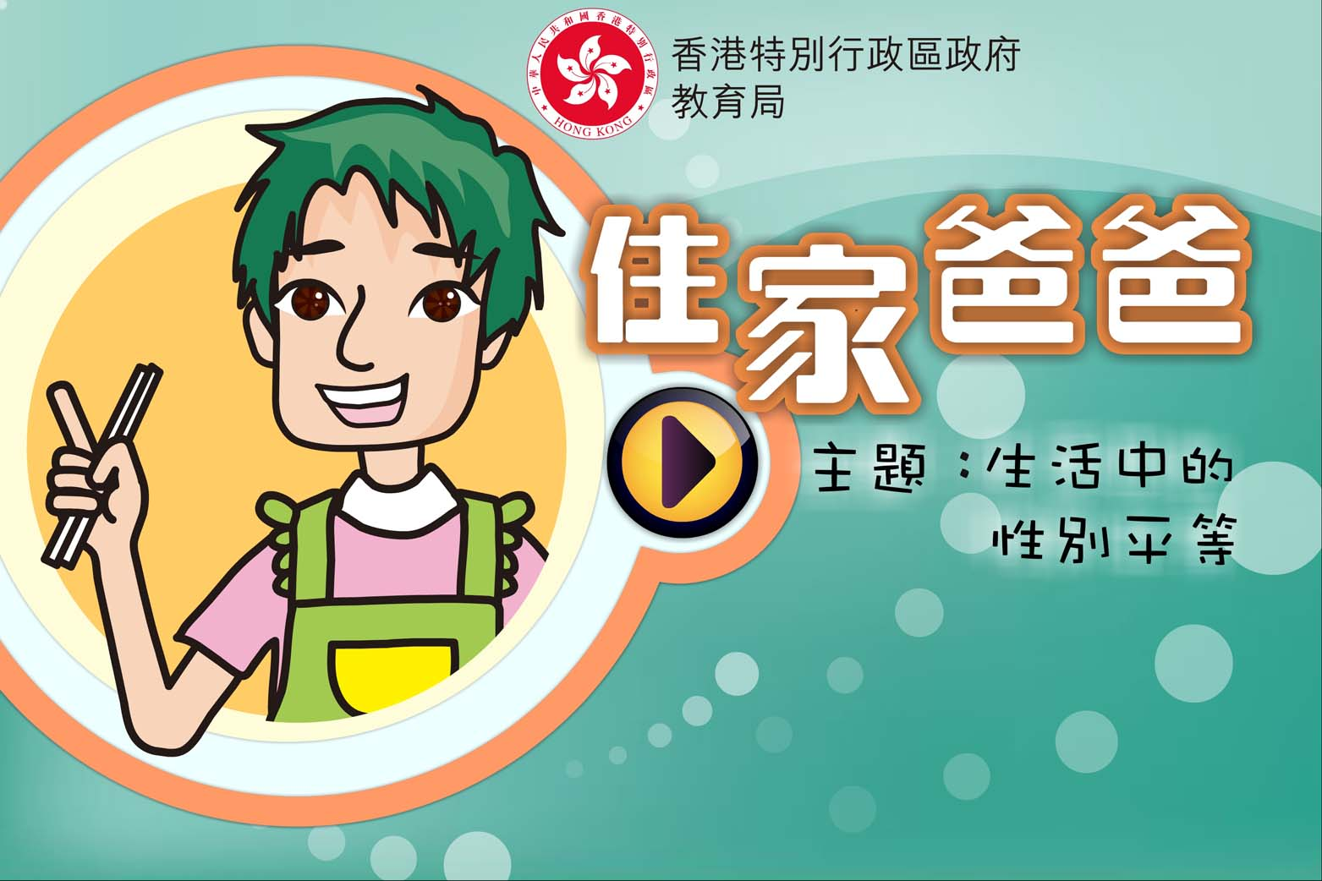

Slide 2
學習目標
認識性別定型會局限個人的發展和選擇，更有機會對別人造成傷害。
欣賞自己的獨特性，認識性別平等，不論性別，每個人都是寶貴而獨立的，應該互相尊重。

Slide 3
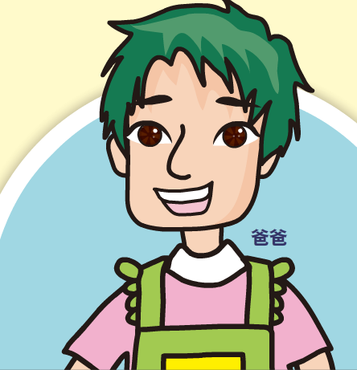
討論問題1：
你認為伊琳的爸爸留在家中做家務，而媽媽則出外上班，這個安排有沒有不當之處？為甚麼？

Slide 4

「住家爸爸，上班媽媽」？？
「男主外，女主內」的性別分工是很普遍，但不是必然的
賺取收入和做家務都只是家庭中的不同責任，男女都可擔當
可按家庭需要而安排

Slide 5
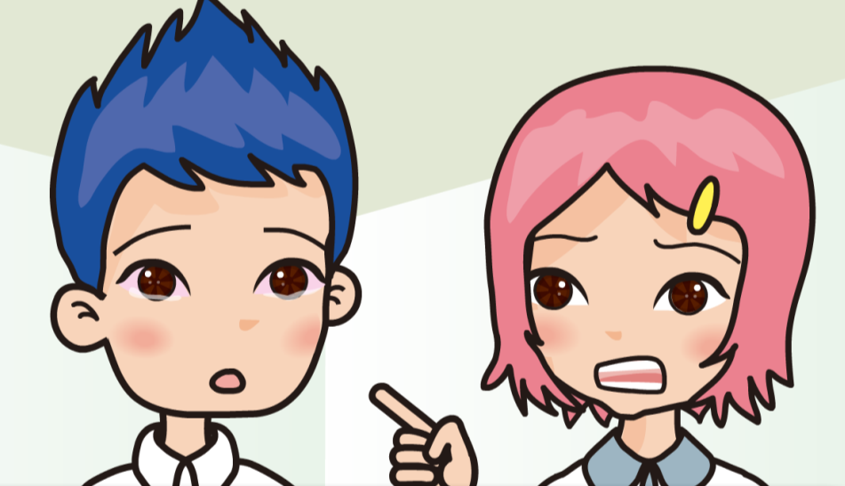
討論問題2：
如果社會對男性和女性的行為和生活都預設了標準，會有甚麼問題？

Slide 6

性別定型的壞處
影響個人性格興趣發展
因為他人的性別而胡亂作出批評，對當事人造成傷害

Slide 7
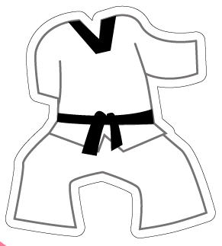
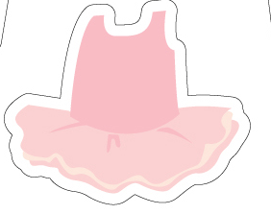
討論問題1：
如果你是伊琳，你會參加跳舞或是跆拳道？為何會這樣選擇？

Slide 8
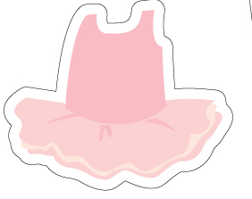
興趣無分男女！
無論是男孩子或女孩子，興趣是不應該以性別劃分的，最重要是自己喜不喜歡，或有沒有該方面的才華。

Slide 9
討論問題2：
如果有同學因為你是的性別，而取笑你選擇了「不合適」的興趣，你會如何處理？

Slide 10
你就是你！
我們應該貫徹自己的興趣，不要被其他同學的意見影響。
表達自己的喜好，希望同學尊重你的選擇。
如感到情緒受困擾，應該立即向信任的成年人尋求協助

Slide 11
總結
每個人有不同的特質，女孩子都可以勇敢，男孩子亦可以細心。只要是良好的性格特質，男女都應該學習。
我們要懂得尊重別人的選擇，不可取笑他人；並且要愛惜自己，接受自己的優點和缺點，探索和發揮自己的潛能和特質。

Slide 12
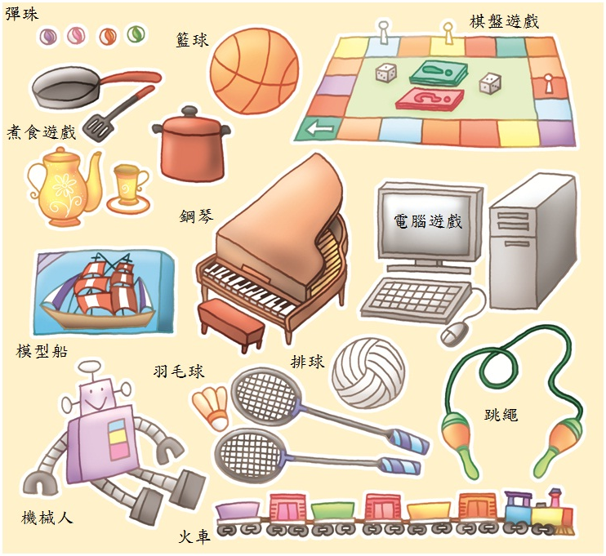
活動二：「玩樂一番」
請圈出你最喜歡的三件玩具。

Slide 13
完

